Slide 1





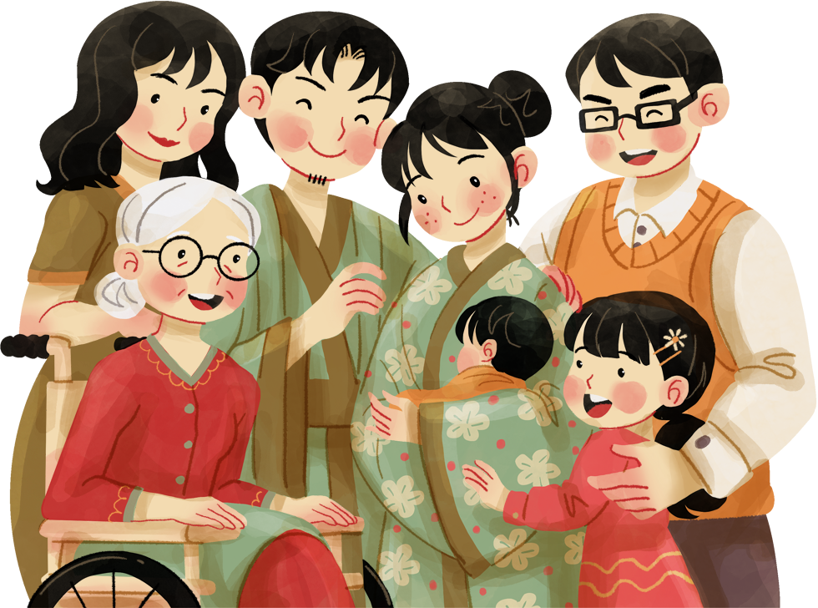

Slide 2

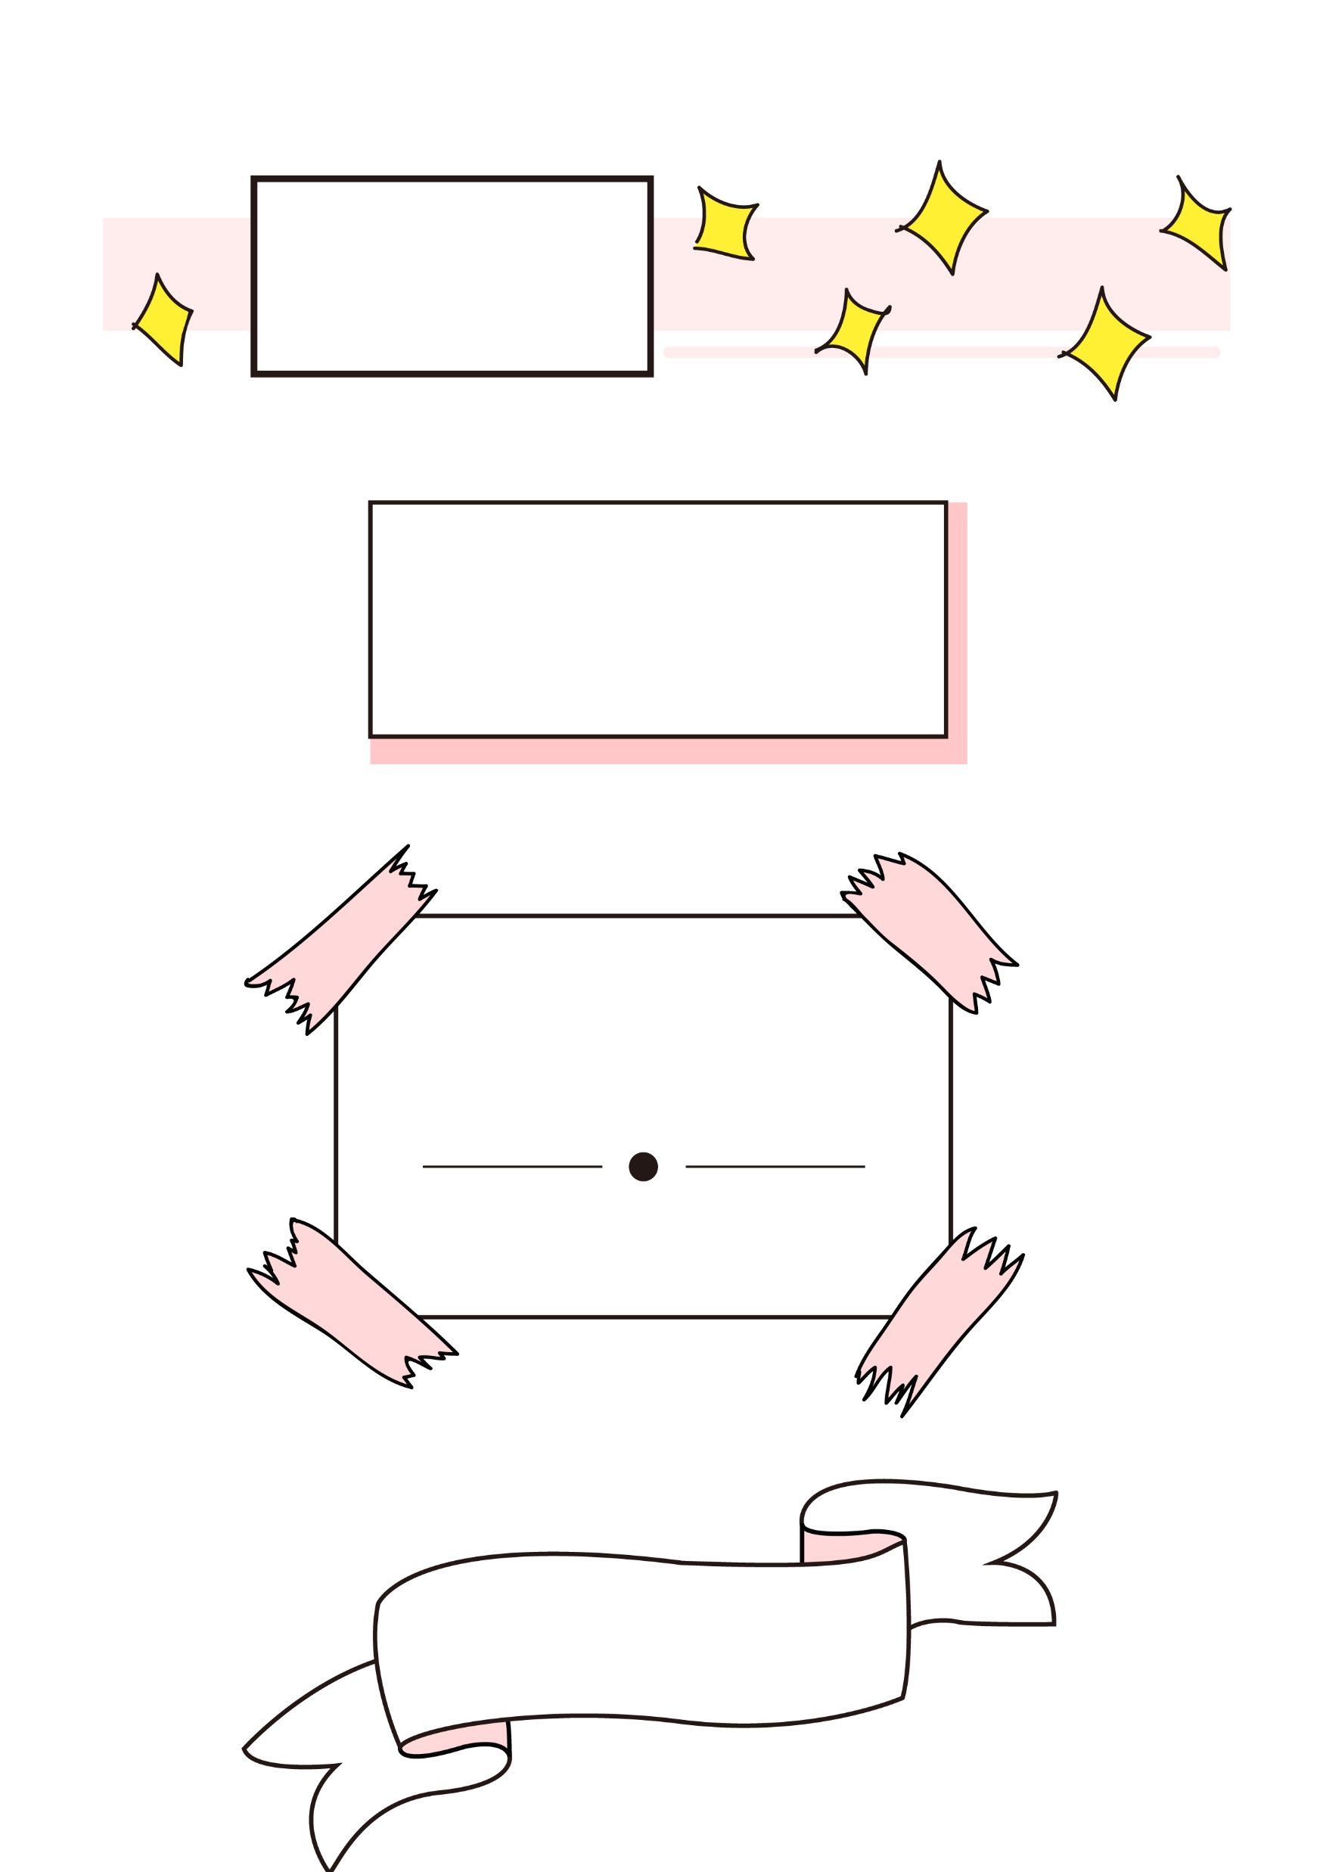


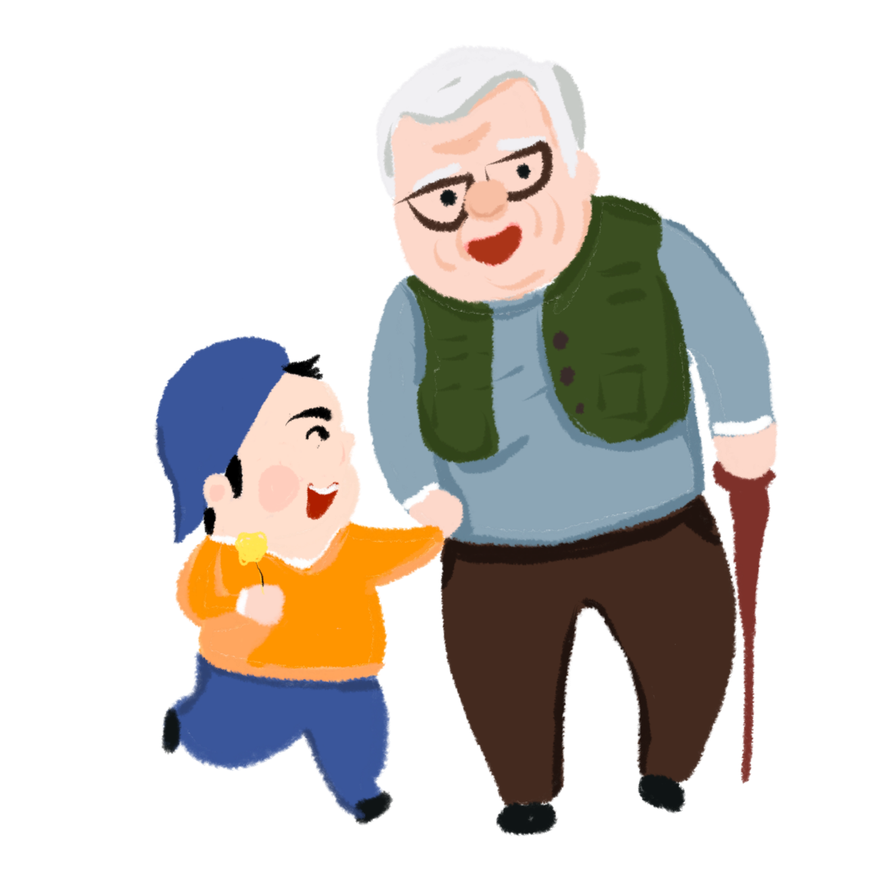
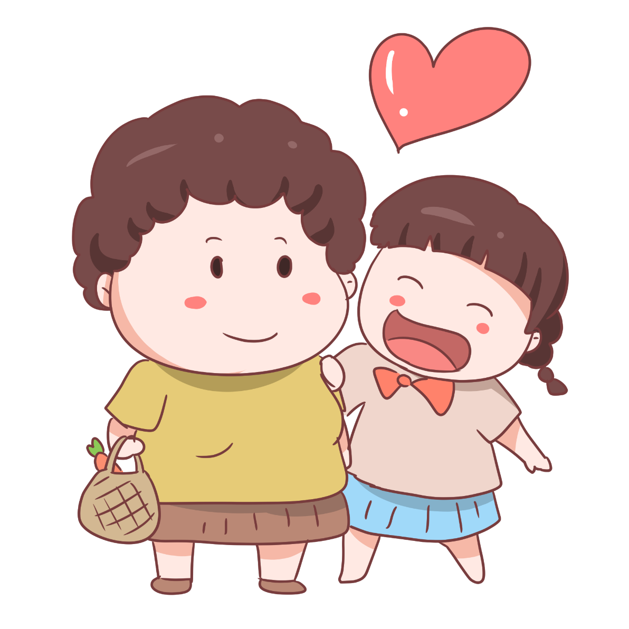
IBAOTU.COM

Slide 3




Slide 4



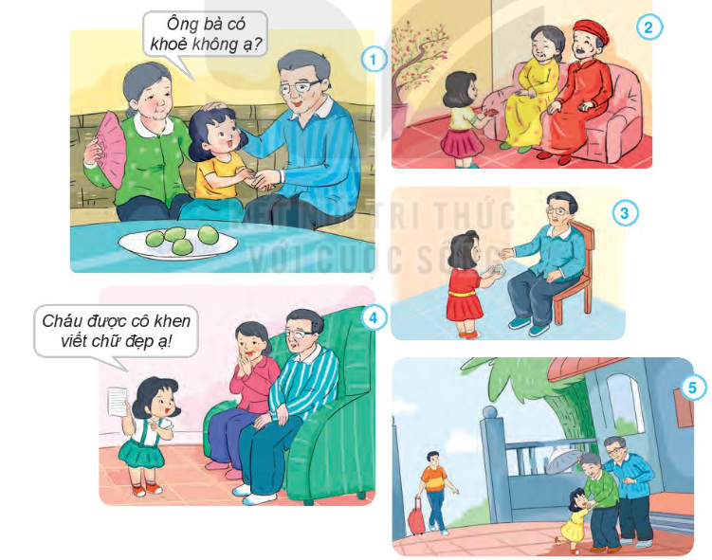
1, Tranh vẽ gì?
2,Bạn nhỏ dưới đây đã làm gì để thể hiện sự quan tâm, chăm sóc ông bà?

Slide 5
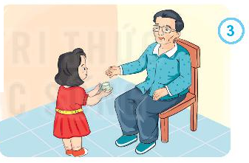

Slide 6
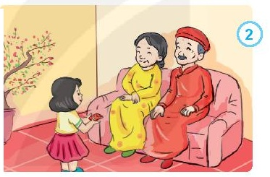
Bạn đang chúc Tết ông bà khỏe mạnh, sống lâu.

Slide 8


Những việc làm thể hiện sự quan tâm, chăm sóc ông bà là: hỏi thăm sức khỏe ông bà, chăm sóc ông bà khi đau ốm, chia sẻ niềm vui với ông bà, nói những lời yêu thương đối với ông bà….

Slide 9


Slide 10
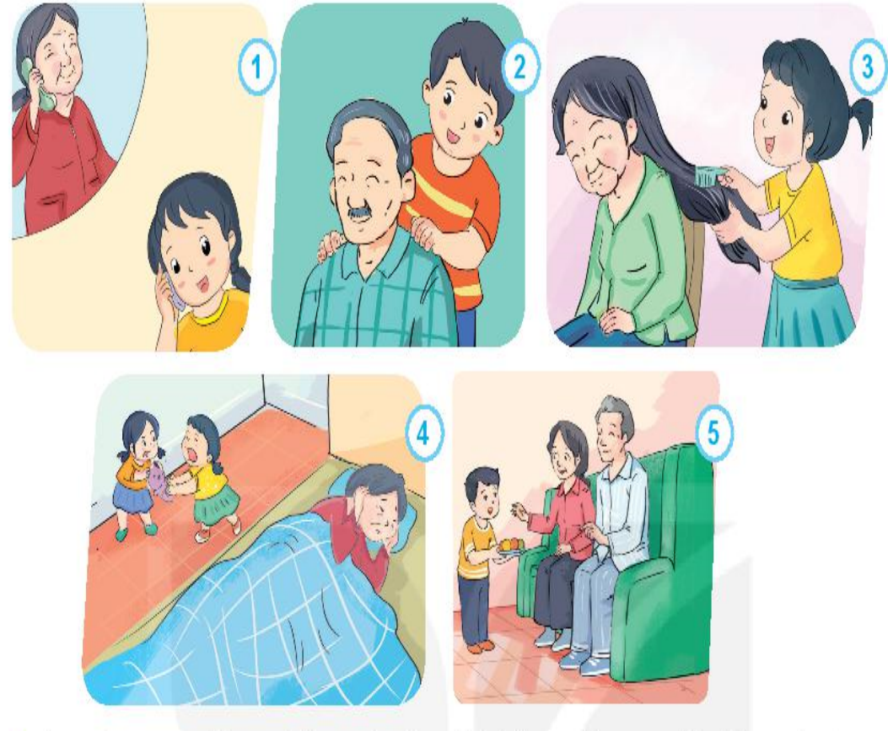
1, Tranh vẽ gì?
2,Việc nào nên làm? Việc nào không nên làm? Vì sao?
Luyện tập:

Slide 11
Thường xuyên hỏi thăm sức khỏe, bóp vai cho ông, chải tóc cho bà, lễ phép mời ông bà ăn hoa quả… thể hiện sự quan tâm chăm sóc ông bà. Hành vi hai chị em cãi nhau ầm ĩ bên giường bà ốm là biểu hiện sự thờ ơ chưa quan tâm tới ông bà.

Slide 12
HOẠT ĐỘNG CHIA SẺ
Hằng ngày em làm gì để quan tâm chăm sóc cho ông bà?

Slide 13
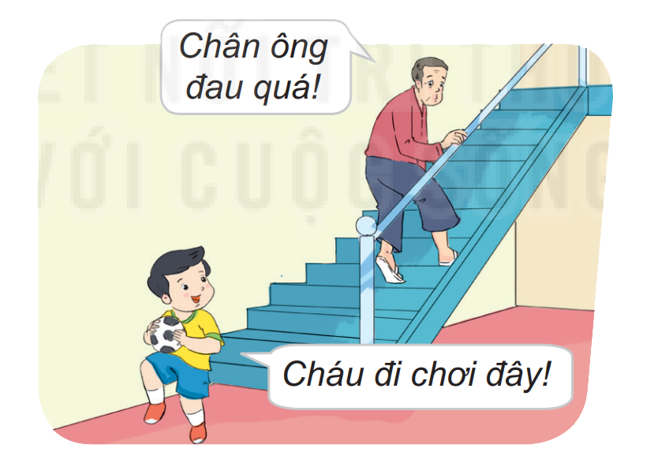
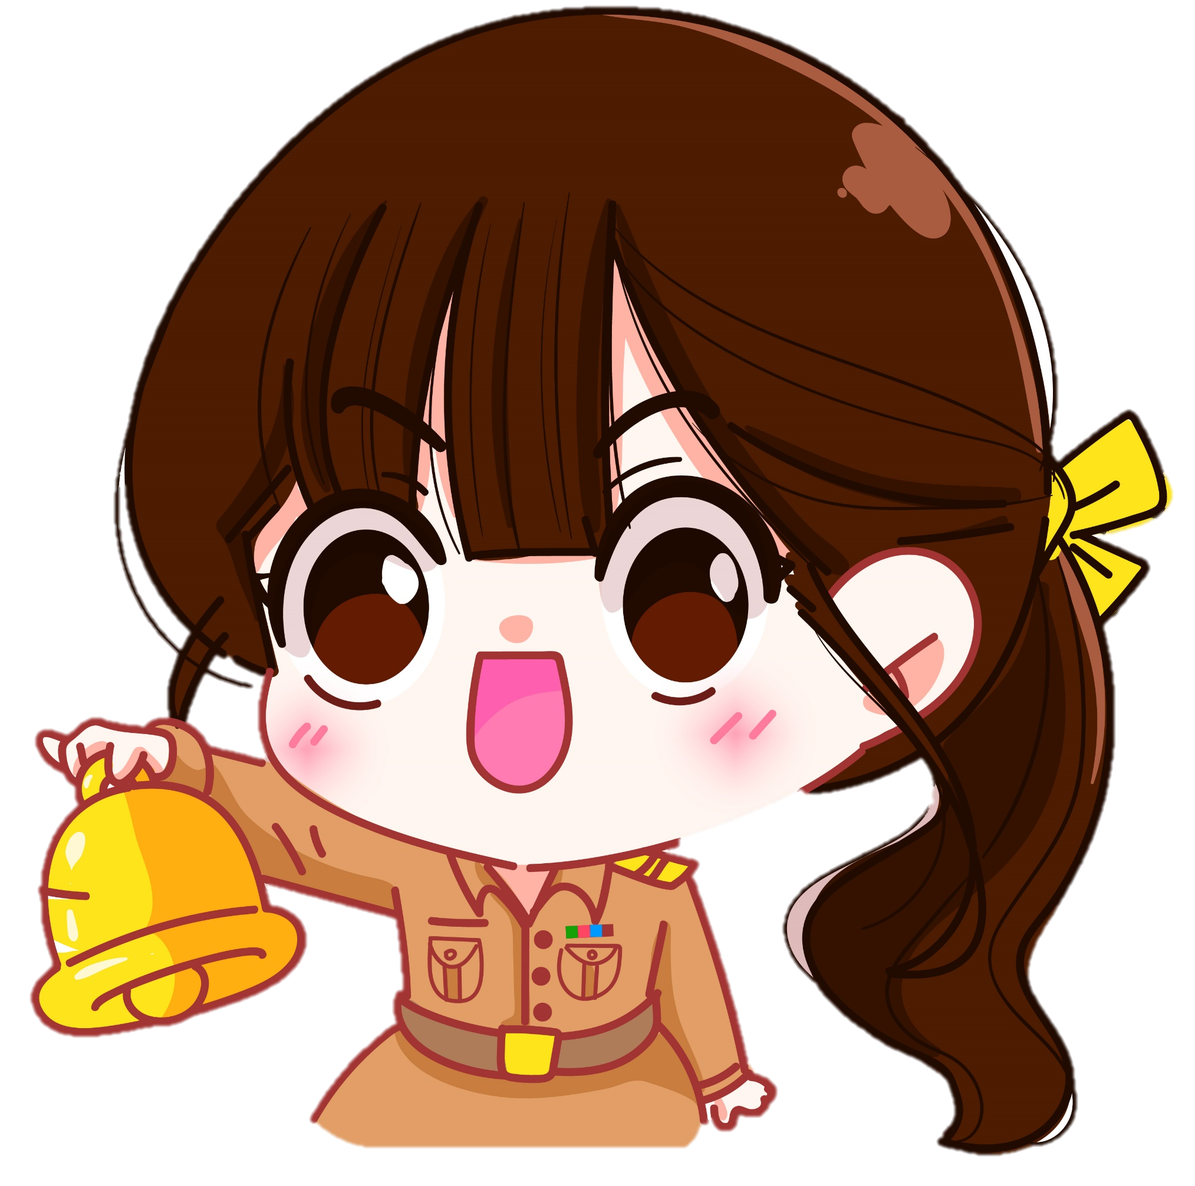
Em nên hỏi han quan tâm, dìu dắt ông lên cầu thang, không nên vô tâm bỏ đi chơi như vậy.

Slide 14


Hoạt động 2: Đóng vai xử lí tình huống
Tình huống :
Bà bị ốm, Em làm gì để chăm sóc bà?

Slide 15
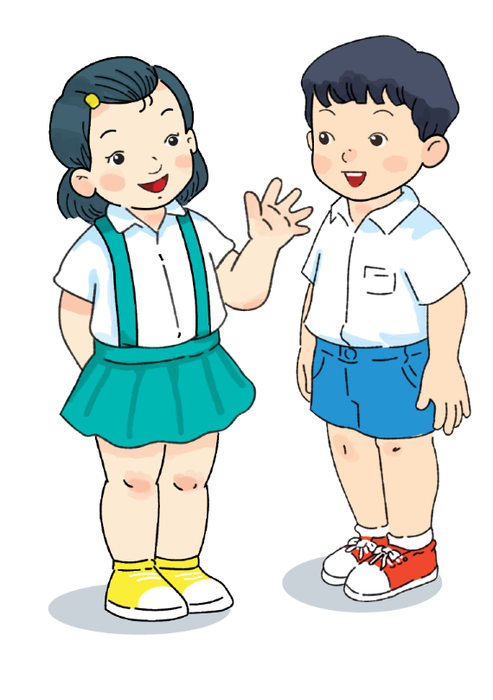
Quan tâm, chăm sóc ông bà
Biết ơn, hiếu thảo – em là cháu ngoan
Thông điệp

